Slide 1
EUROPA.-LA VUELTA AL MUNDO EN 885 JARDINES.-REINO UNIDO.-
WARWICKSHIRE.-I
Selección de textos y fotografías por
JOSE ELIAS BONELLS

Slide 2
Upton House
Upton House es una casa de campo en la parroquia de Ratley y Upton , en el condado Inglés de Warwickshire , cerca de (11 km) al noroeste de Banbury , Oxfordshire .
Esta al cuidado del National Trust.
Upton es una casa larga y baja construida de areniscas amarillas locales .
Se amplió considerablemente en los años 1920 y 1930 en un moderno estilo suelto Carolean en ese momento, y están decoradas en un estilo descrito por Osbert Lancaster en Curzon Street barroco.

Slide 3
Una de las atracciones principales de Upton es el jardín.
Un césped, con enormes árboles de cedro , barre suavemente hacia abajo de la casa y debajo de un amplio jardín con terraza.
El jardín cuenta con una huerta , una serie de bordes herbáceos y un gran lago con nenúfares en un pequeño valle.
La construcción de terrazas, sin ser visto desde la casa y en una visita insospechada en primer lugar, contiene la colección nacional de Asters .

Slide 4
En uso desde el siglo XII, los jardines se transformaron en gran medida por Kitty Lloyd-Jones para Lady Bearsted en los años 1920 y 1930, incluyendo la creación de un jardín del pantano raro en la Edad Media con estanques de peces.
Quizás única entre casas de campo propiedad del National Trust su importancia radica principalmente en su colección de arte.

Slide 5
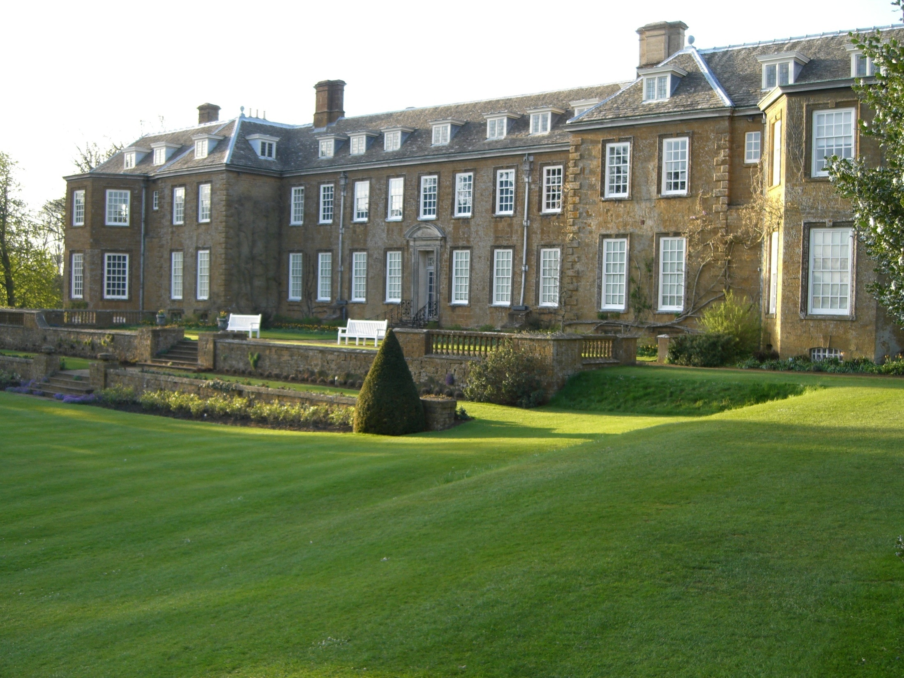

Slide 6
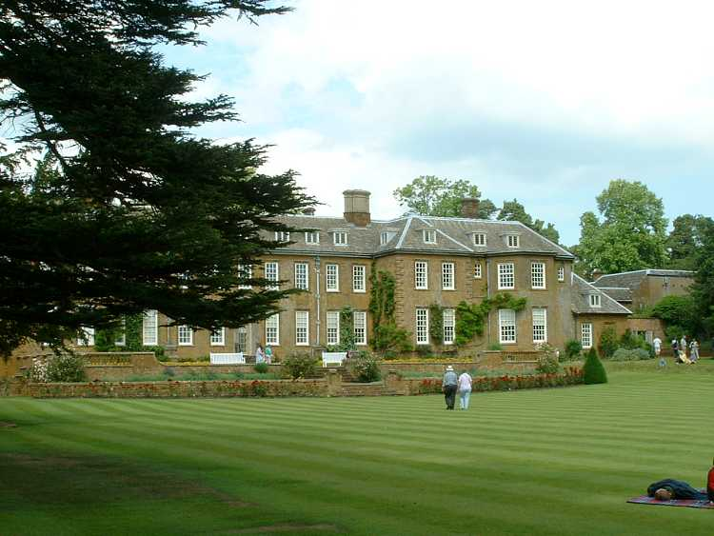

Slide 7
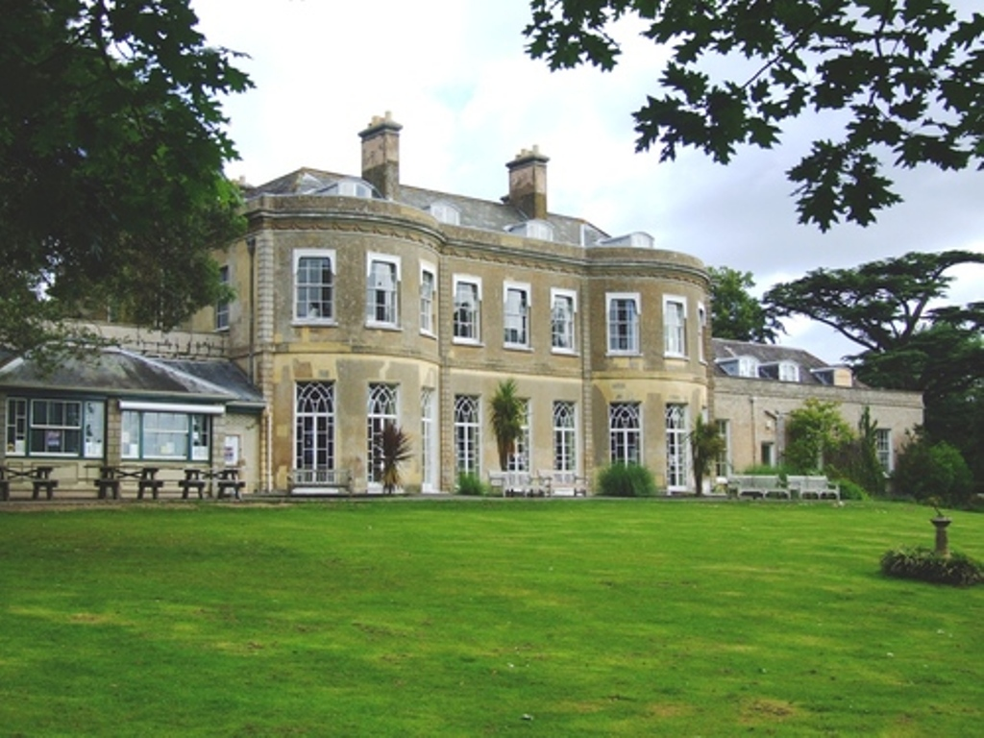

Slide 9
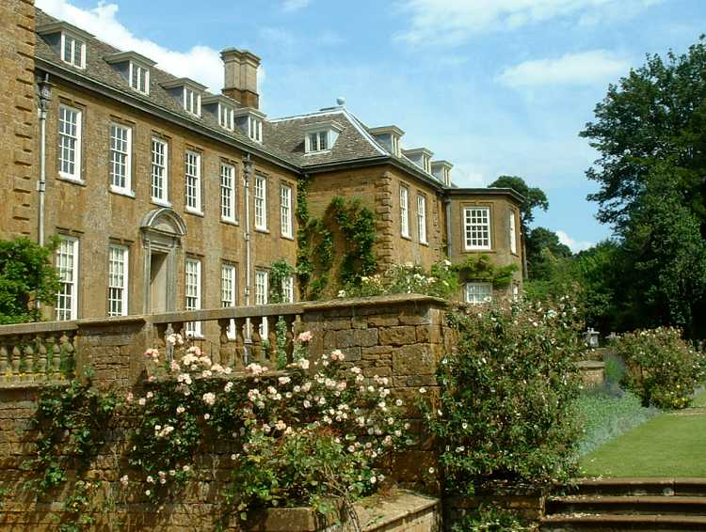

Slide 10
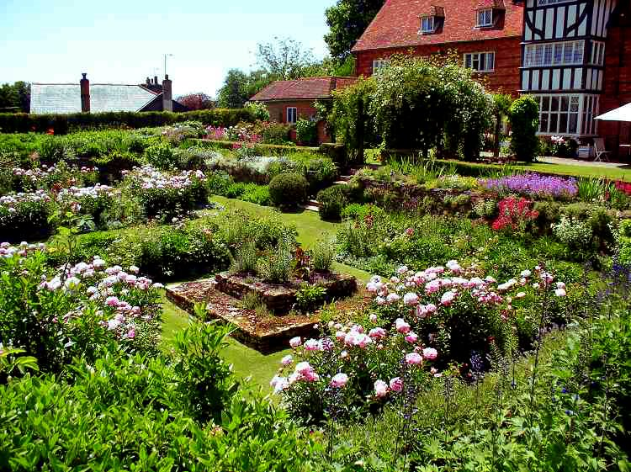

Slide 11
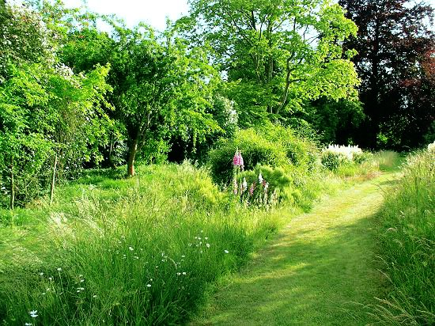

Slide 12
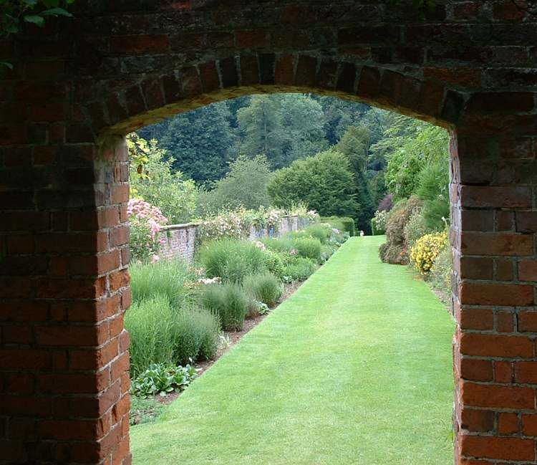

Slide 13
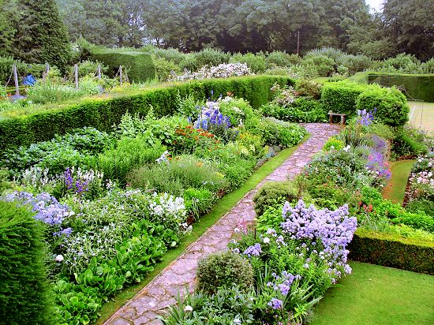

Slide 14
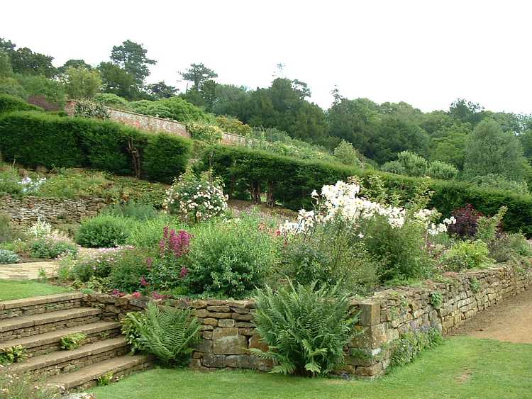

Slide 15
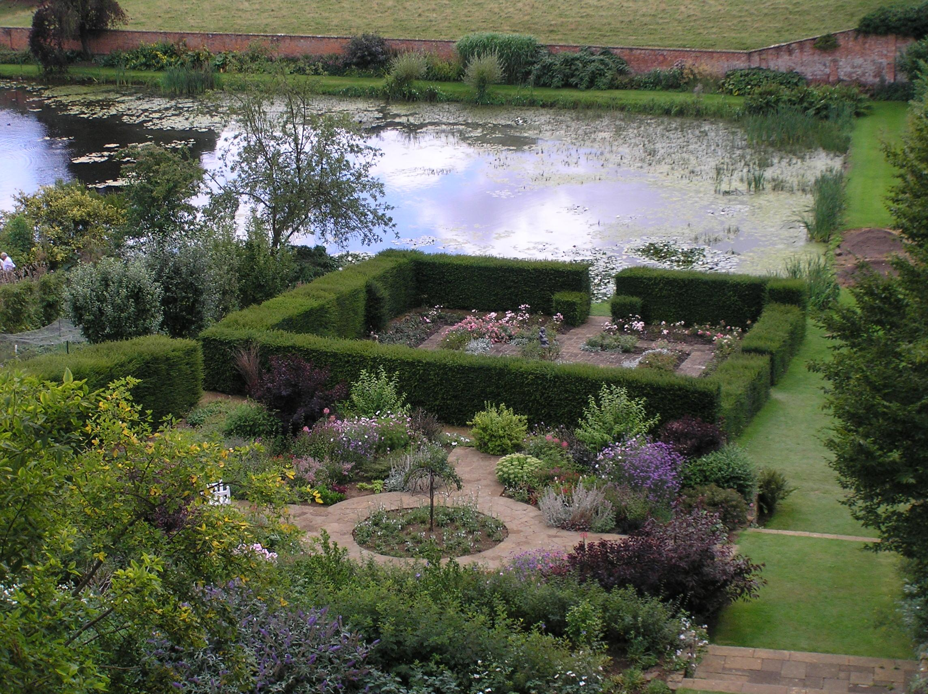

Slide 16
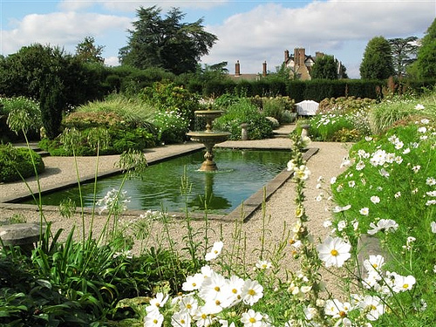

Slide 17
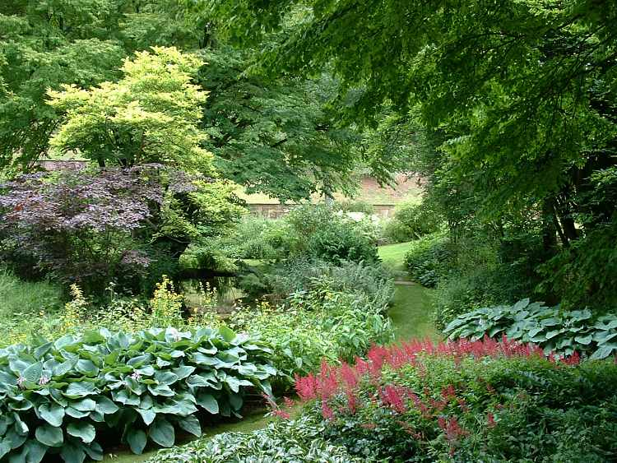

Slide 18
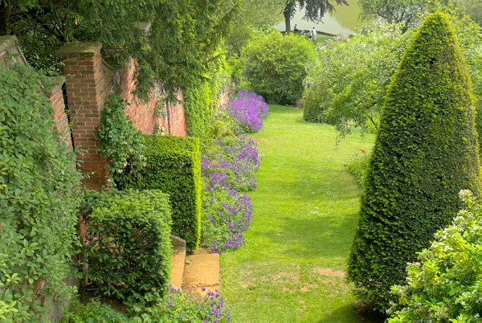

Slide 19
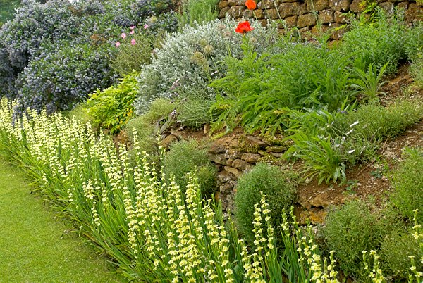

Slide 20
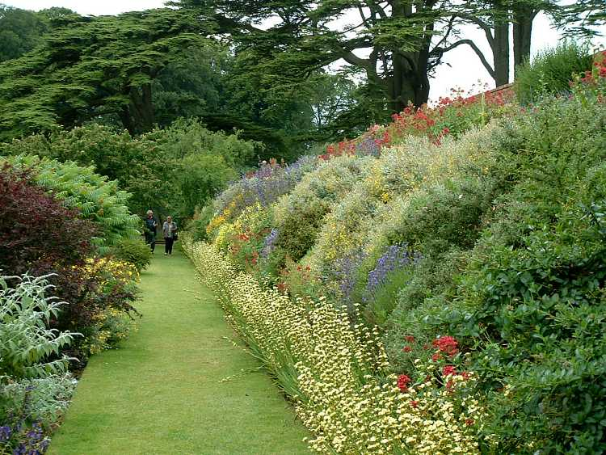

Slide 21
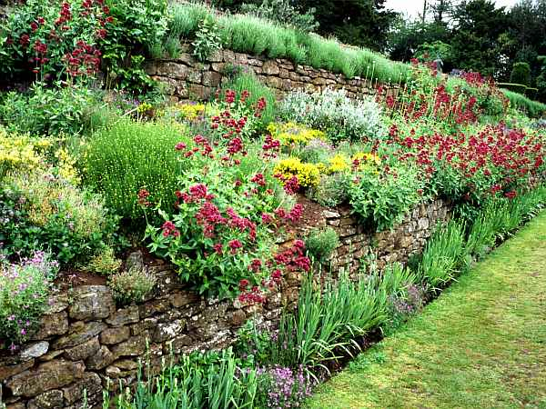

Slide 22
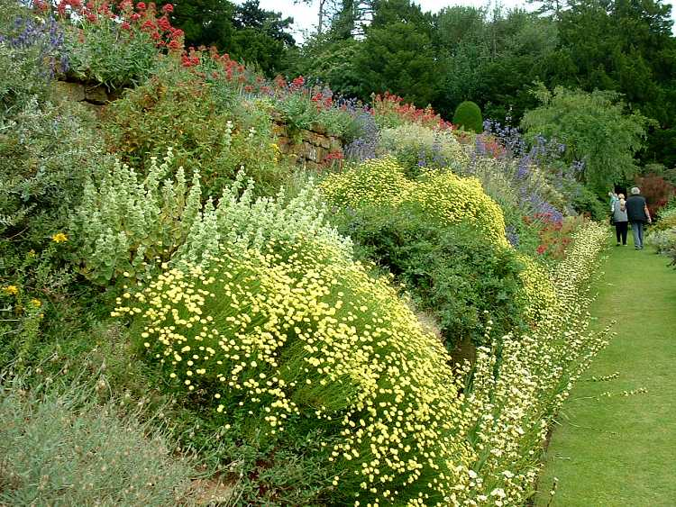

Slide 23
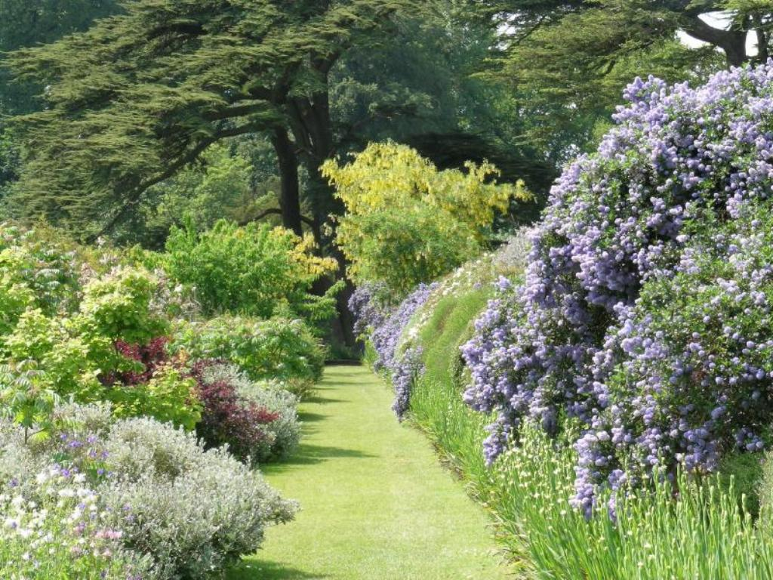

Slide 24
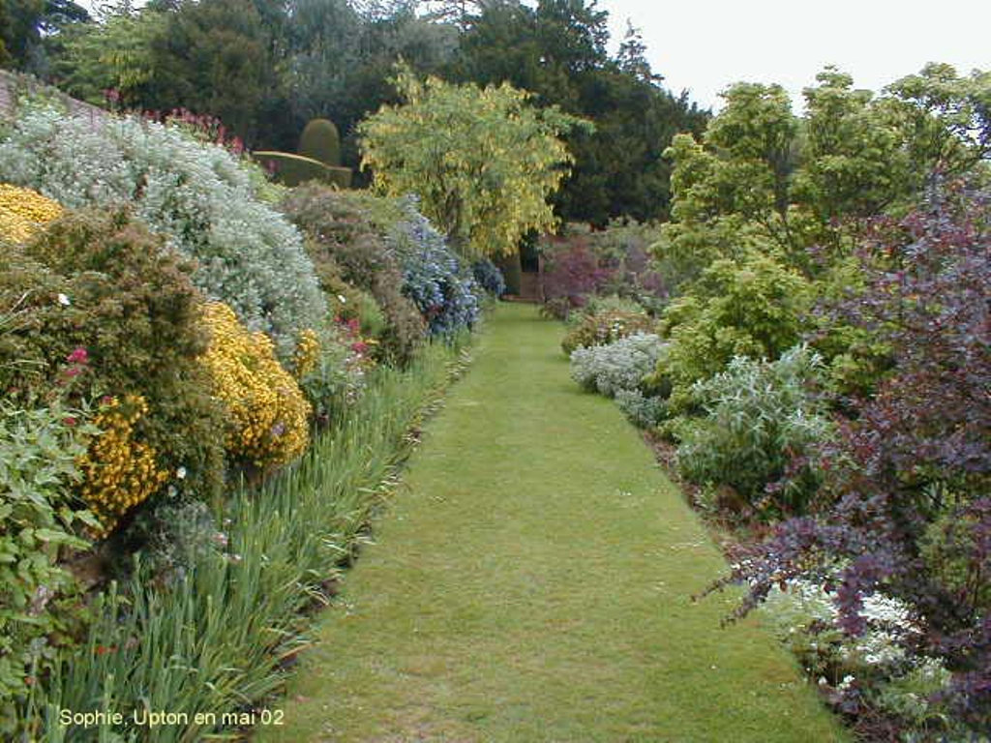

Slide 25
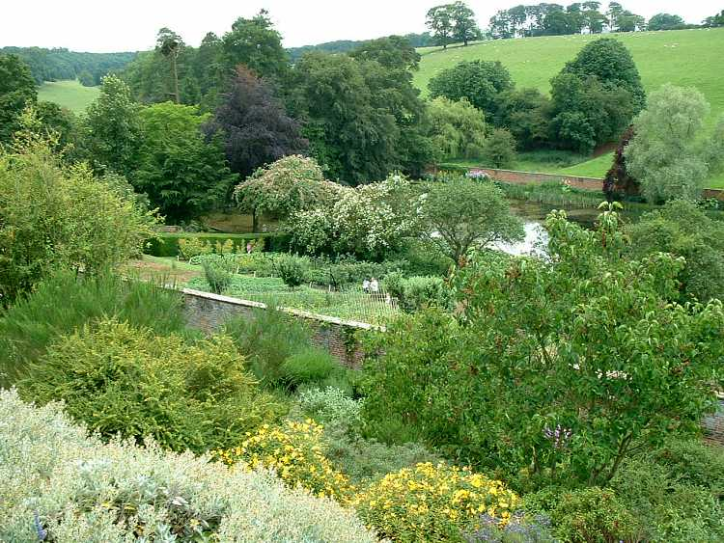

Slide 26
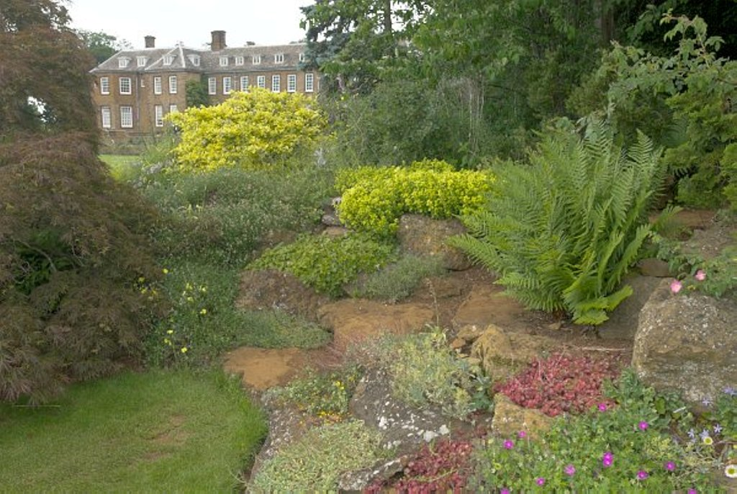

Slide 27
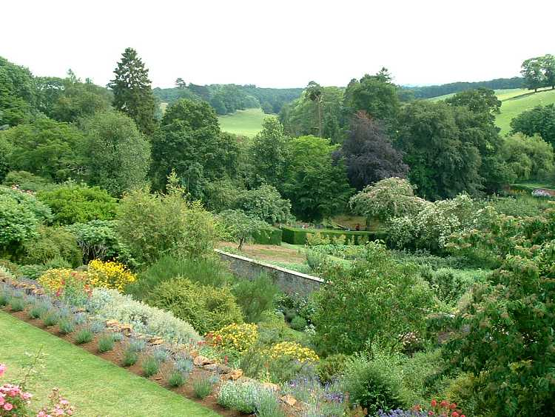

Slide 28
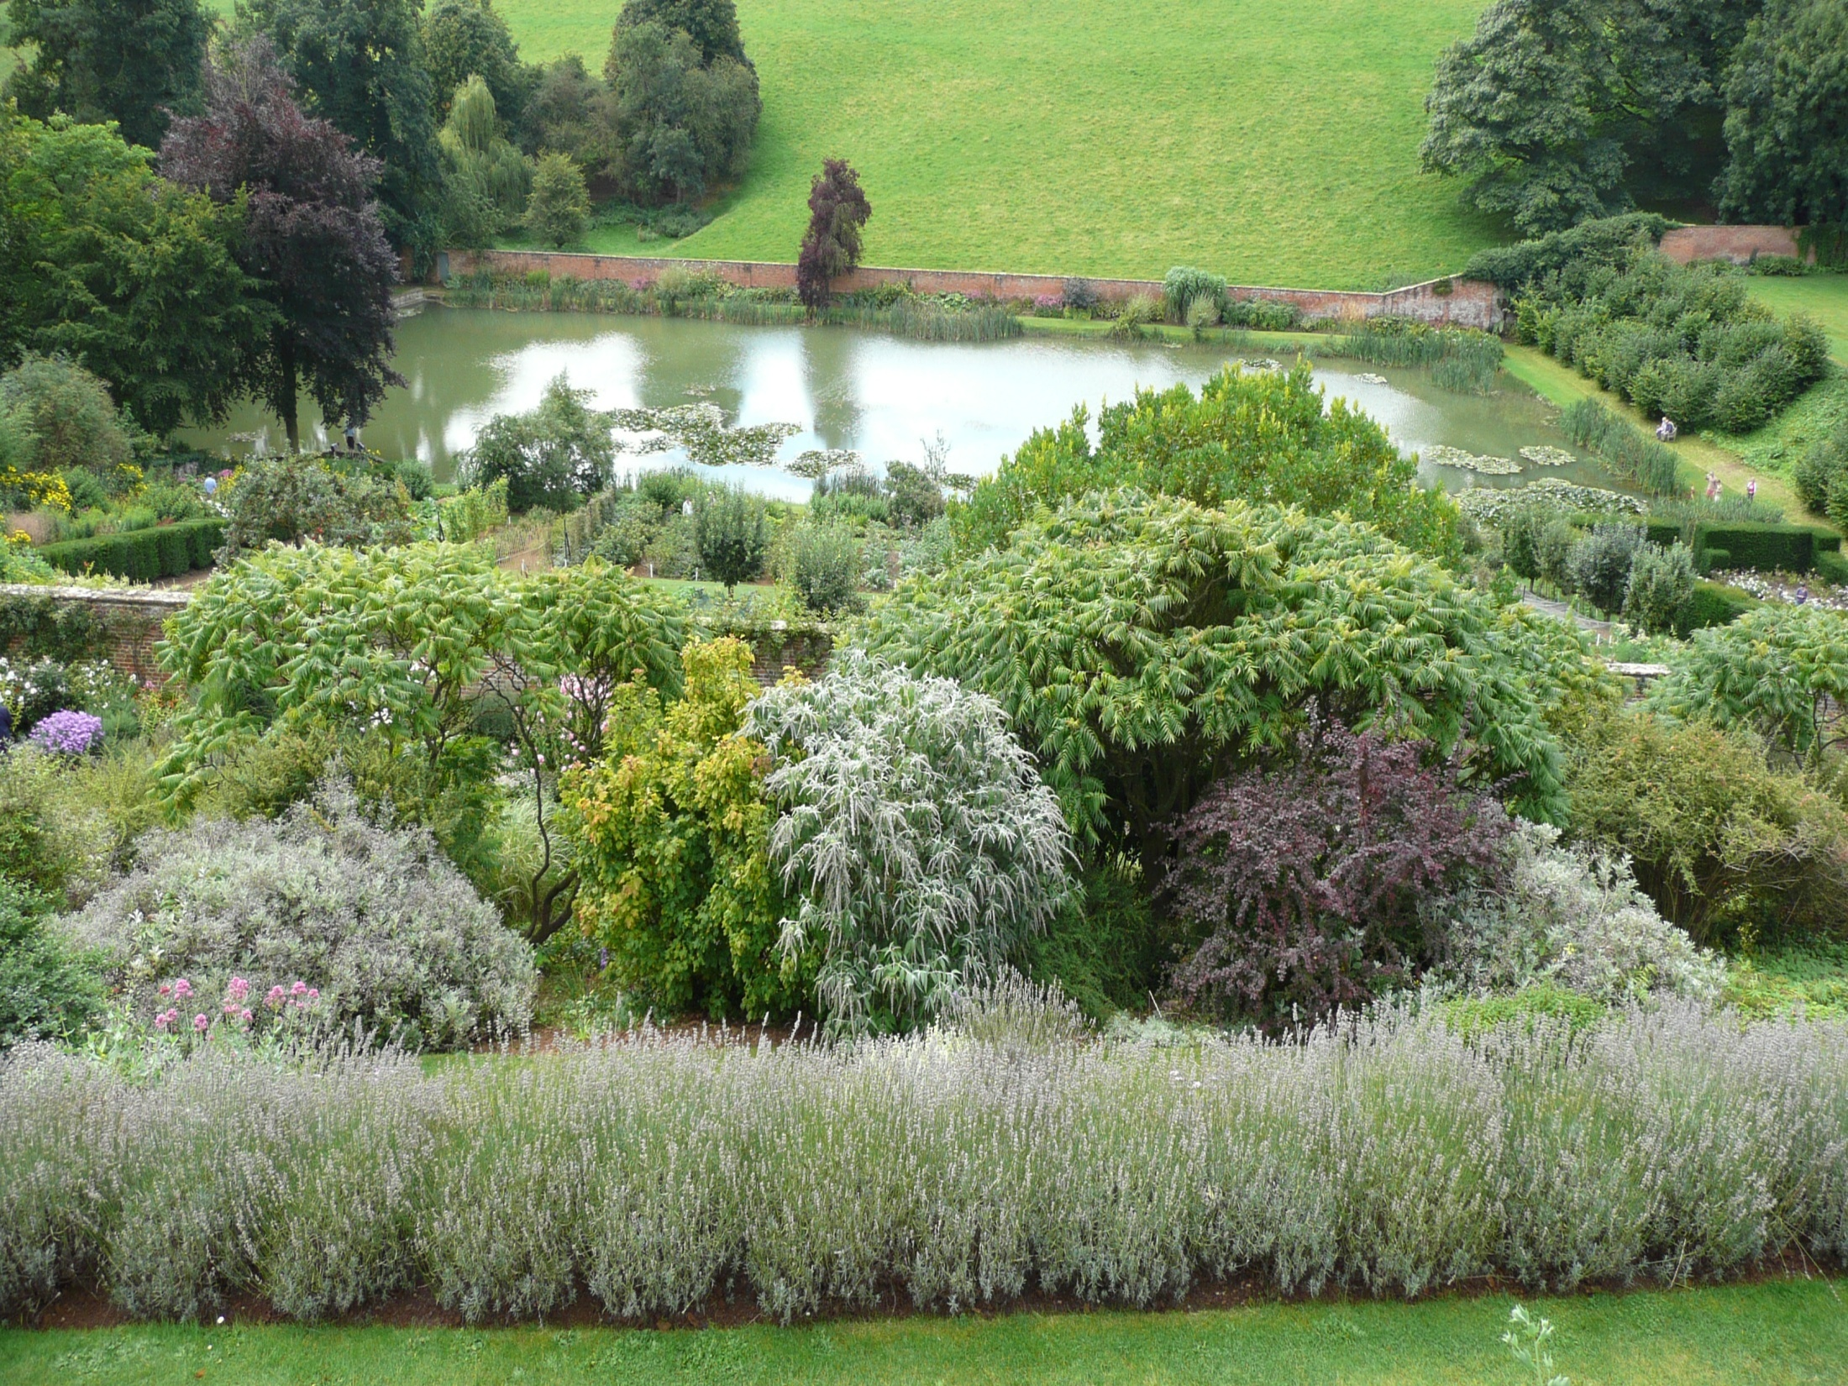

Slide 29
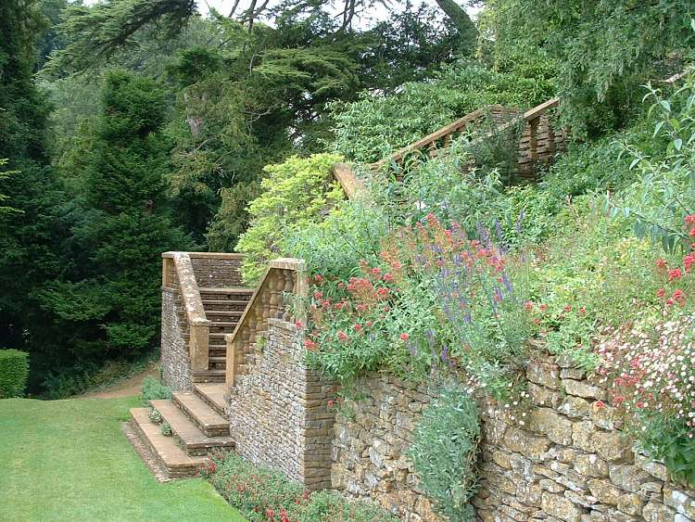

Slide 30
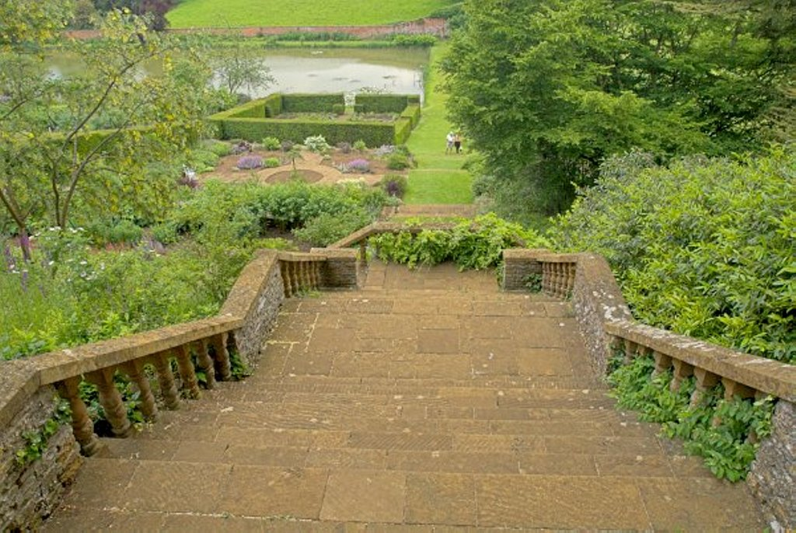

Slide 31
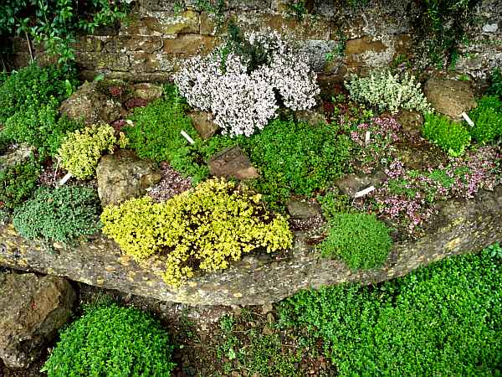

Slide 32
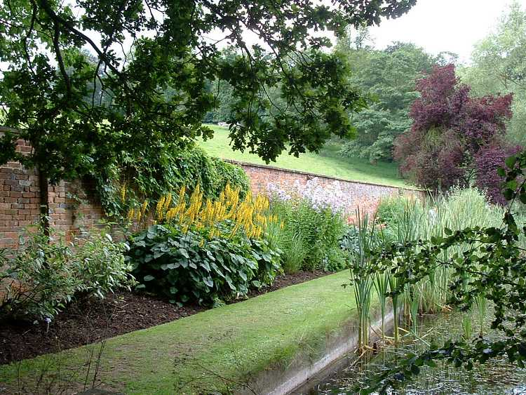

Slide 33
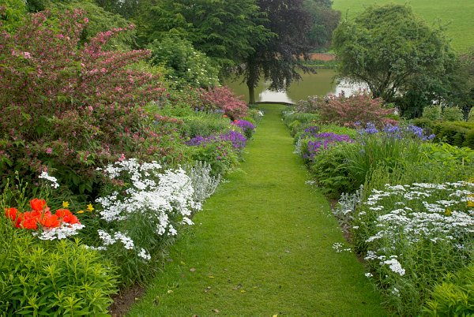

Slide 34
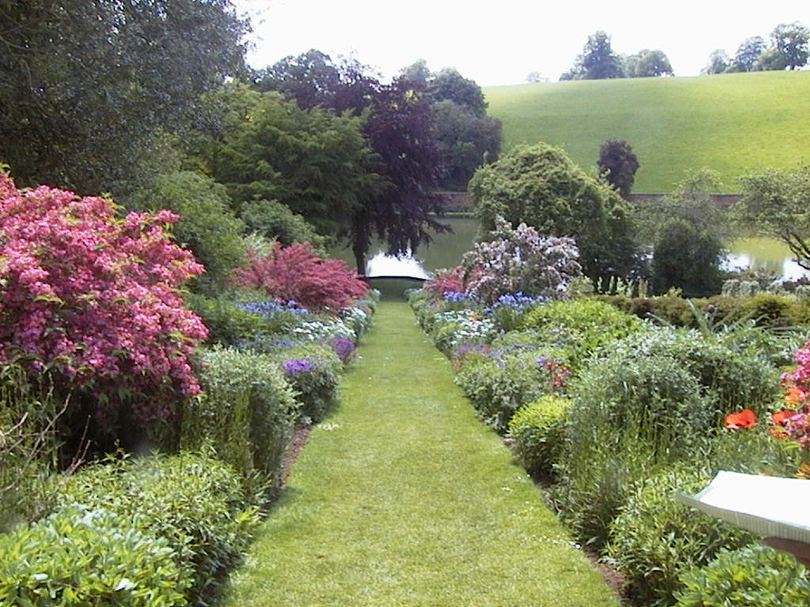

Slide 35
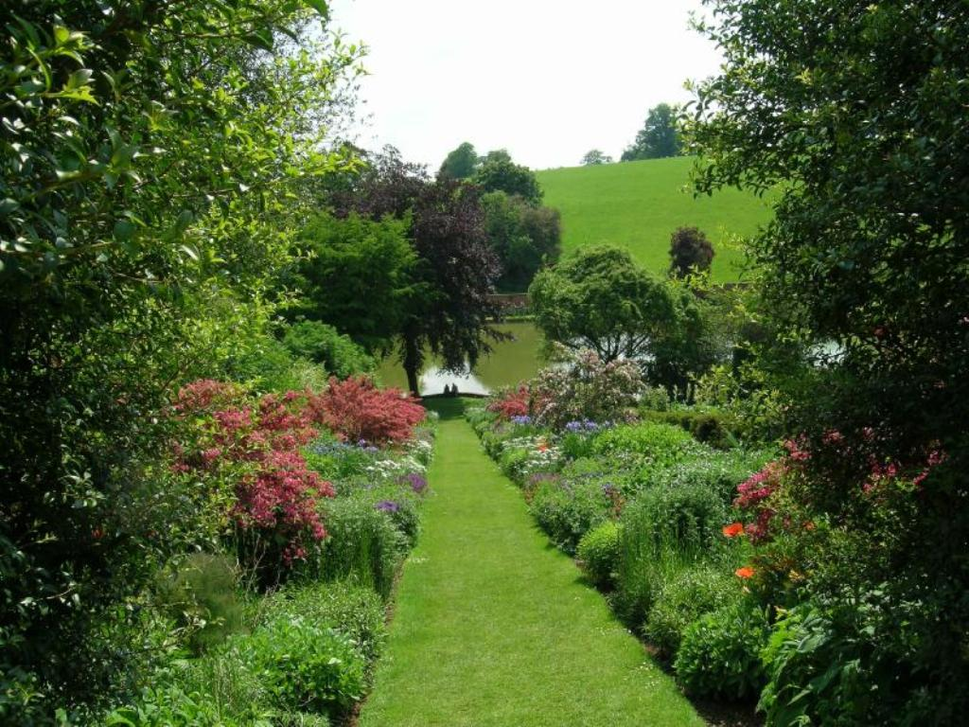

Slide 38
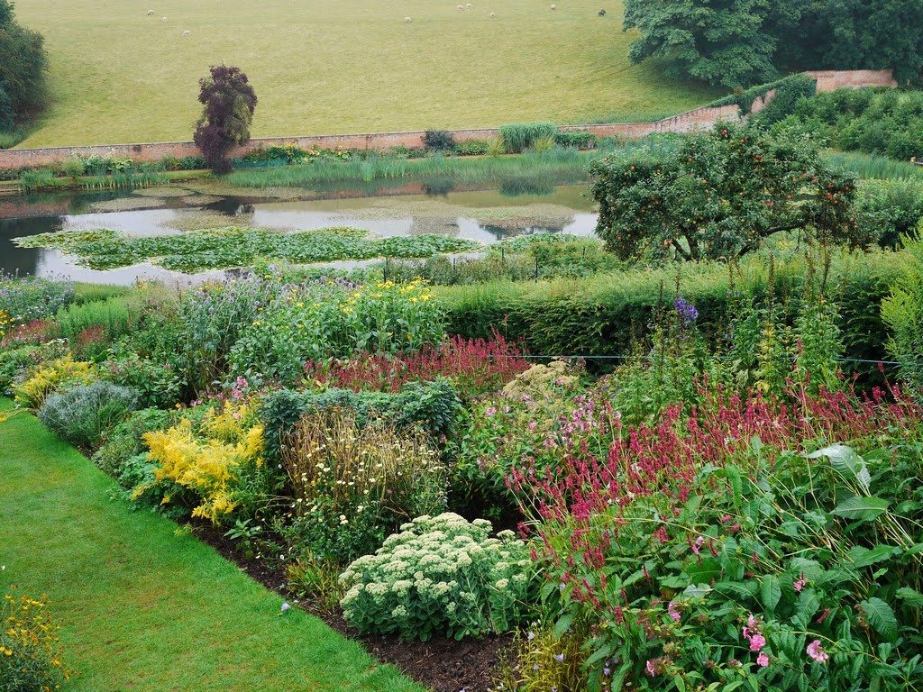

Slide 39
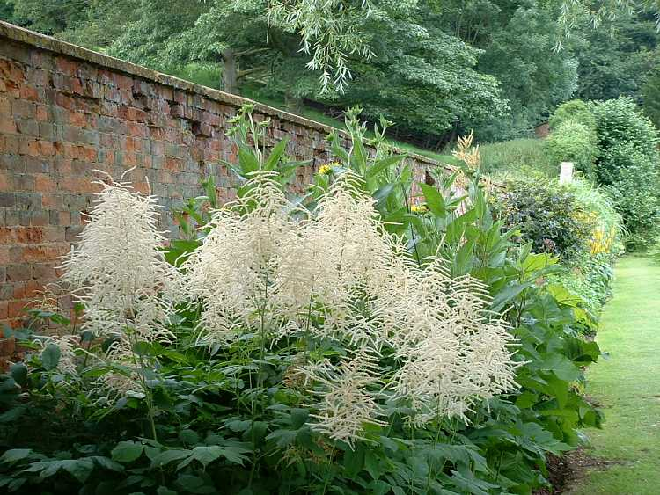

Slide 41
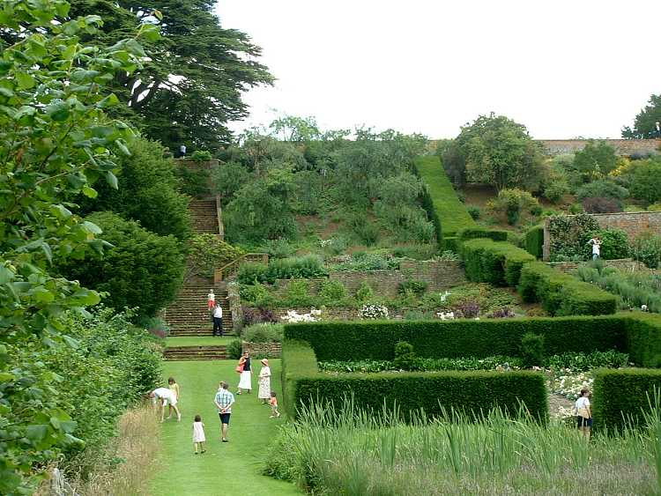

Slide 42
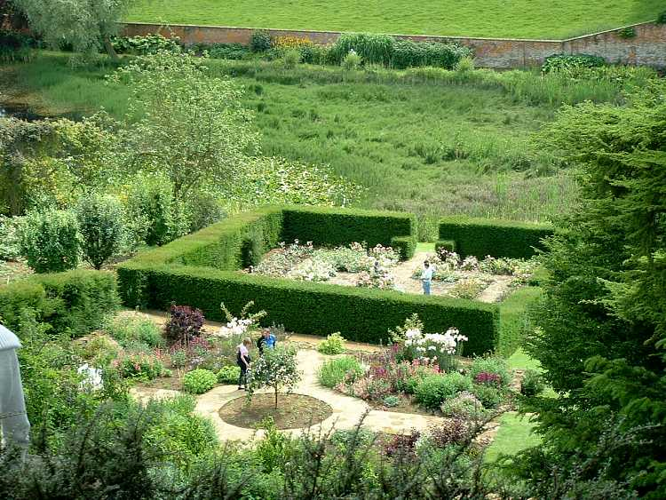

Slide 43
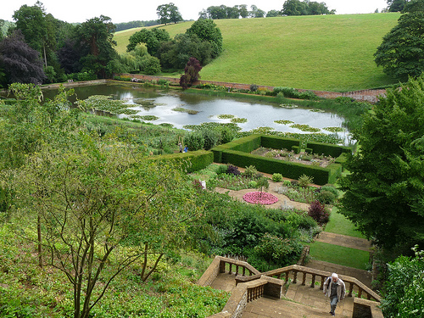

Slide 44


Slide 45
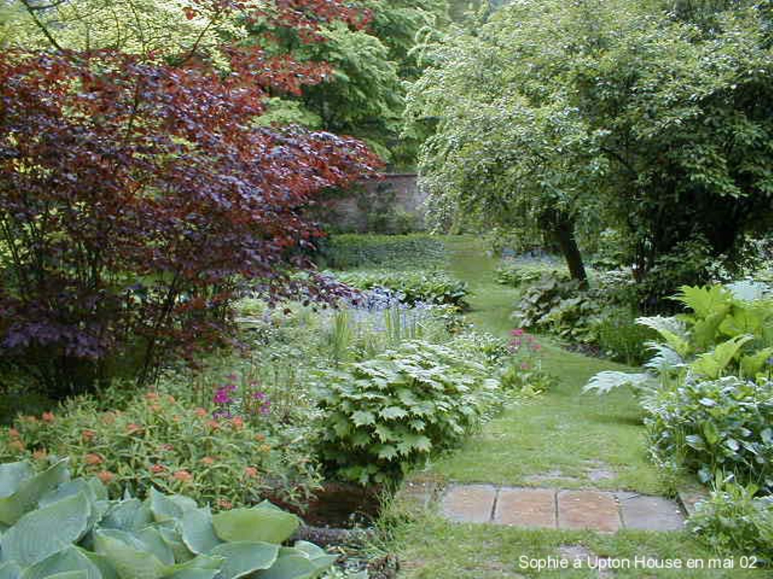

Slide 46
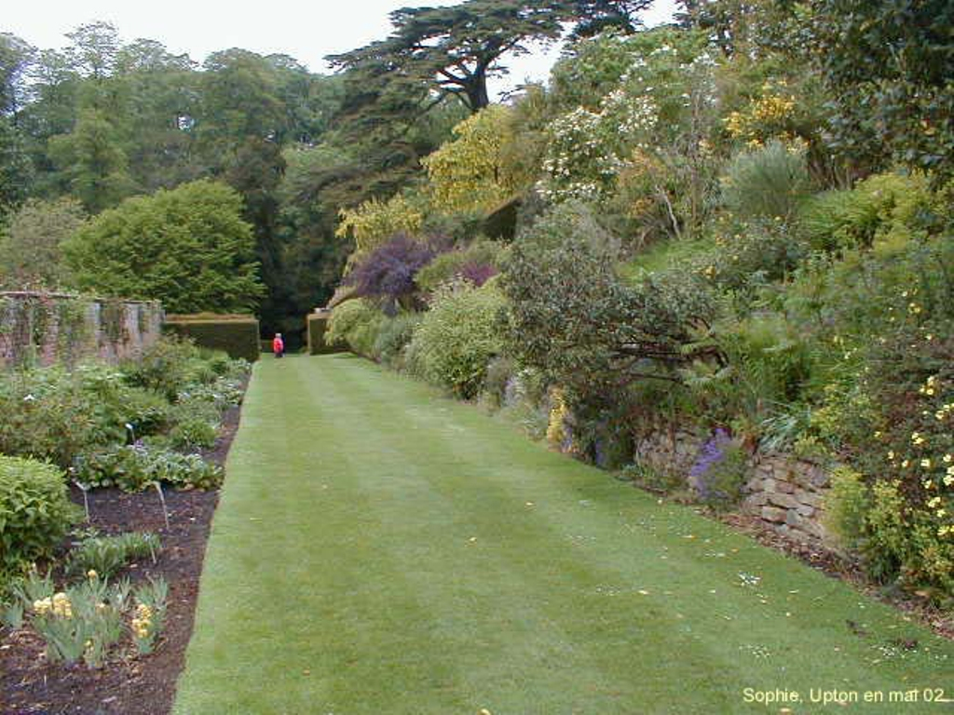

Slide 47
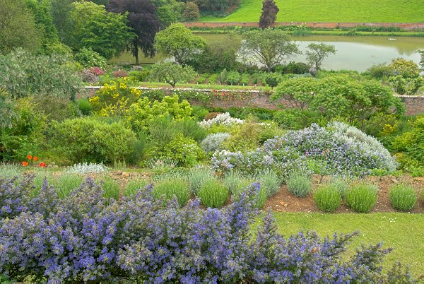

Slide 48
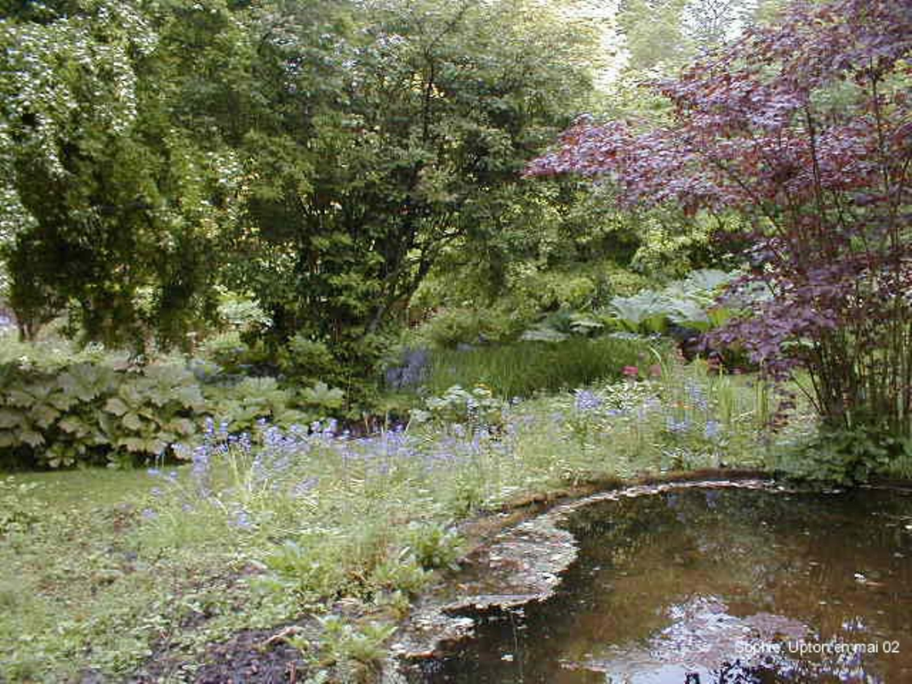

Slide 49
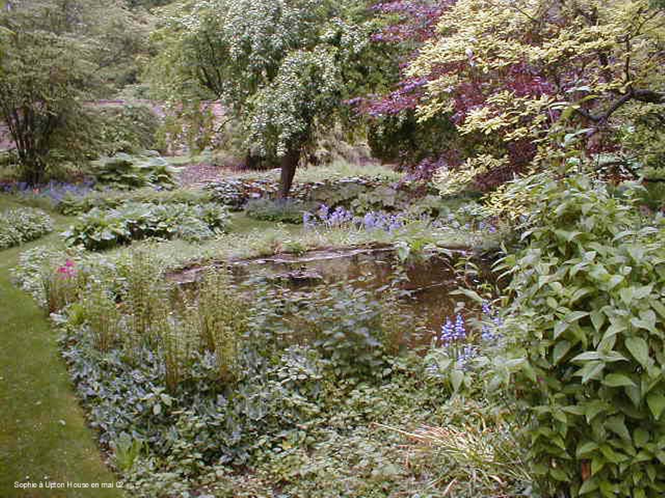

Slide 50
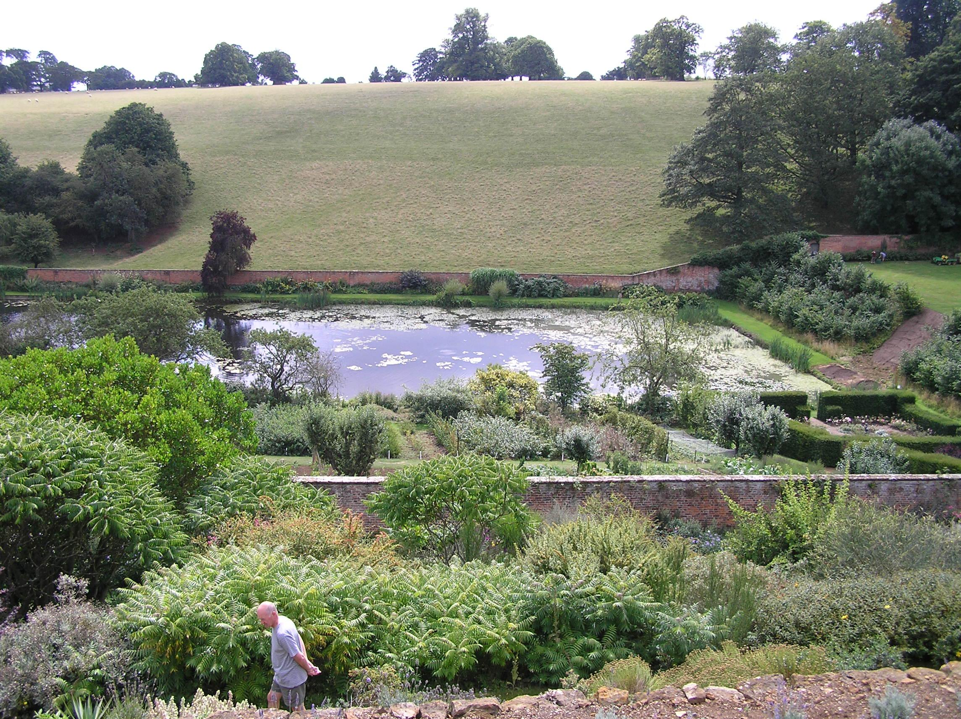

Slide 51
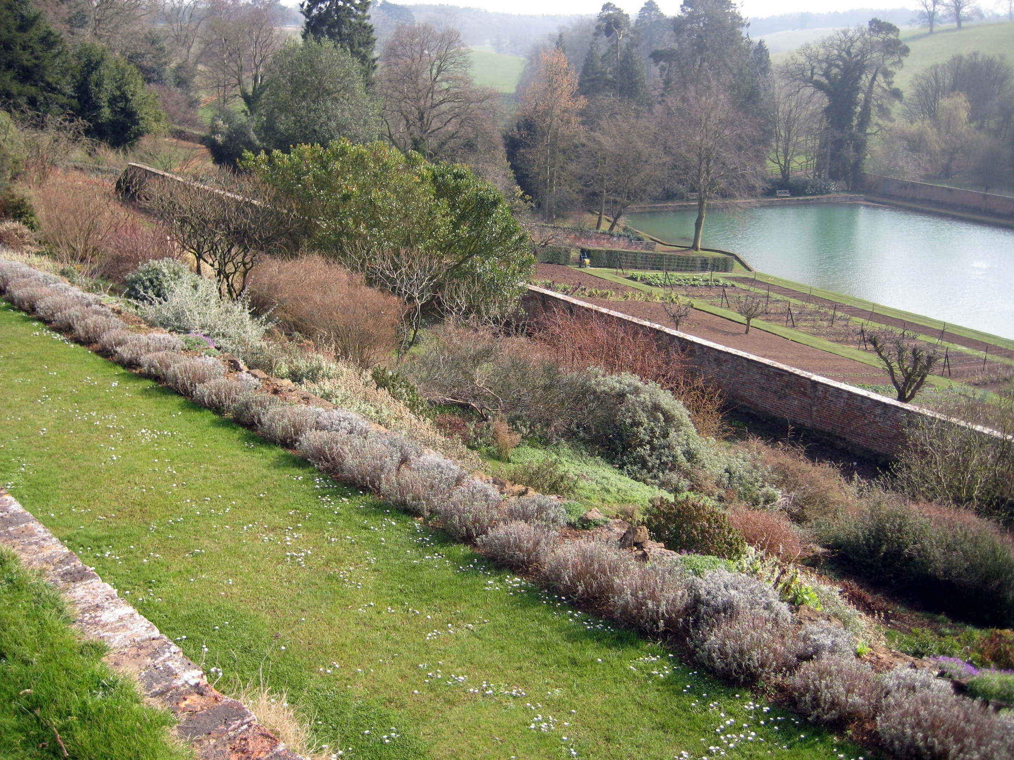

Slide 52
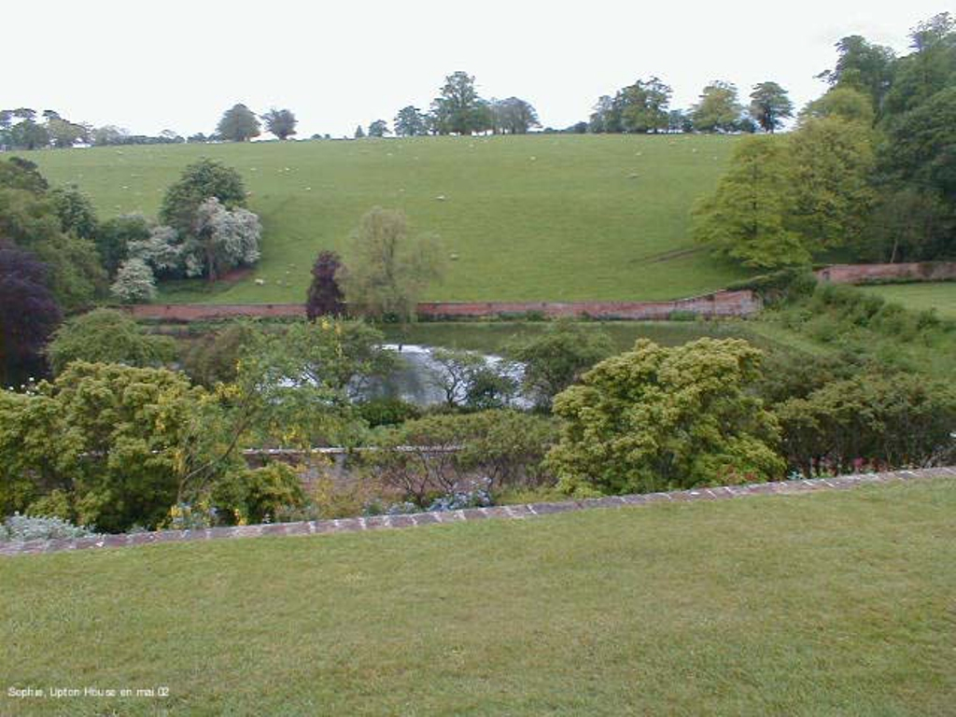

Slide 53
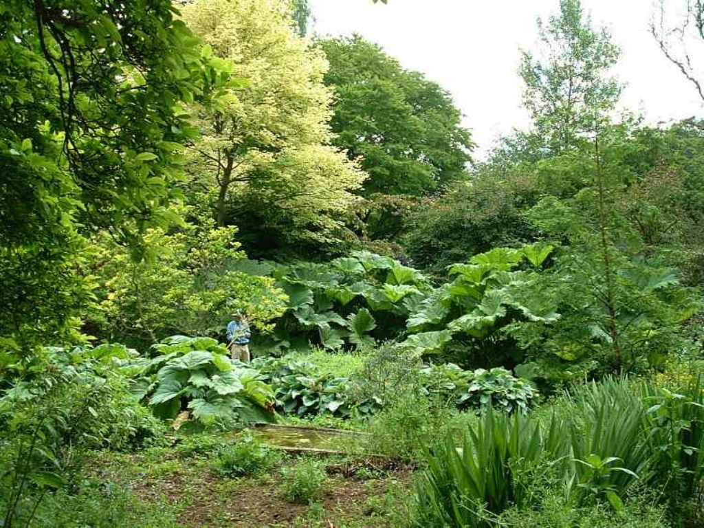

Slide 54
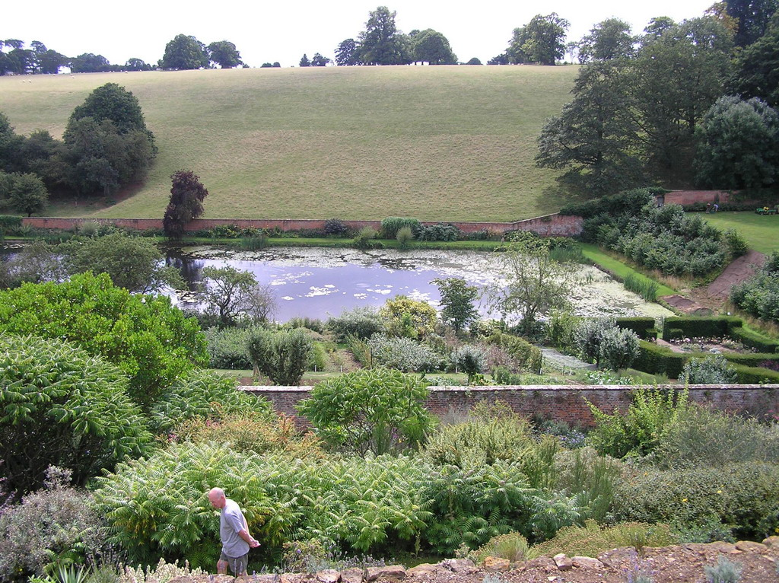

Slide 55
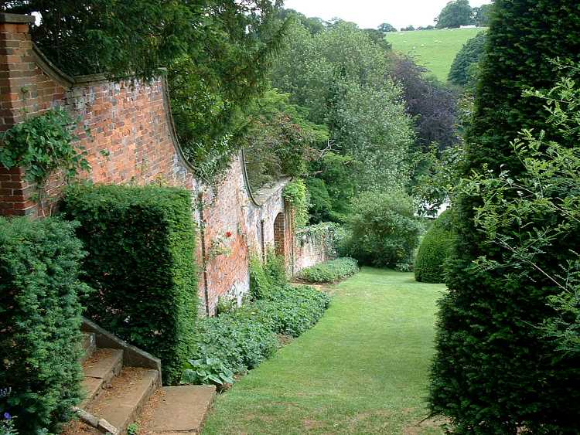

Slide 56
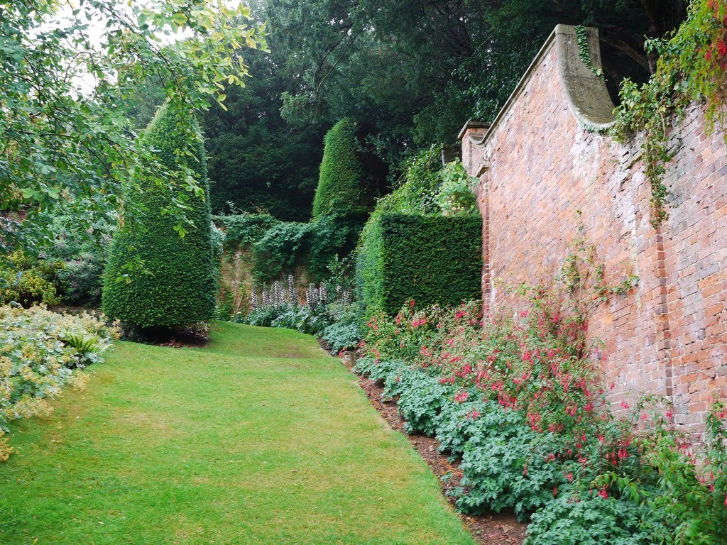

Slide 57
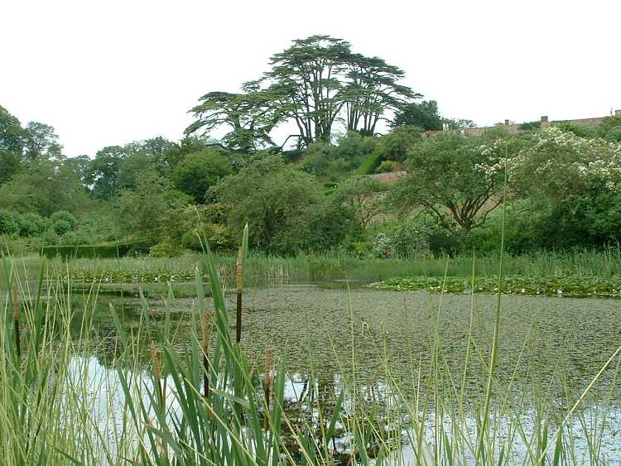

Slide 58
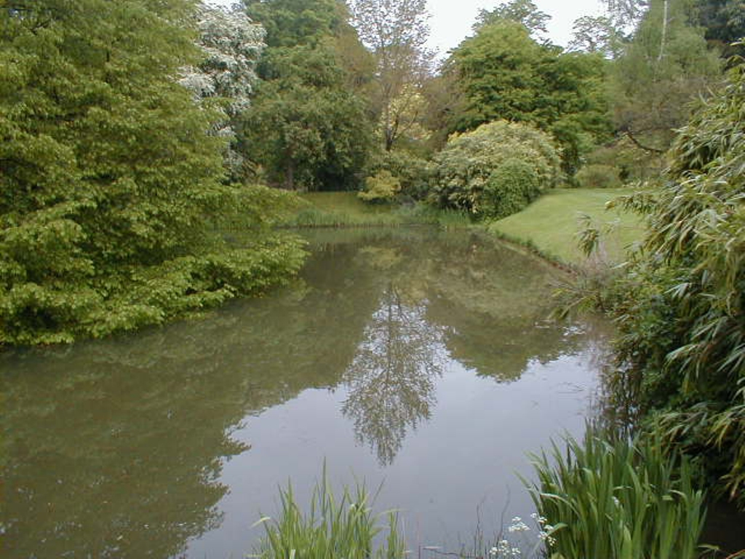

Slide 59
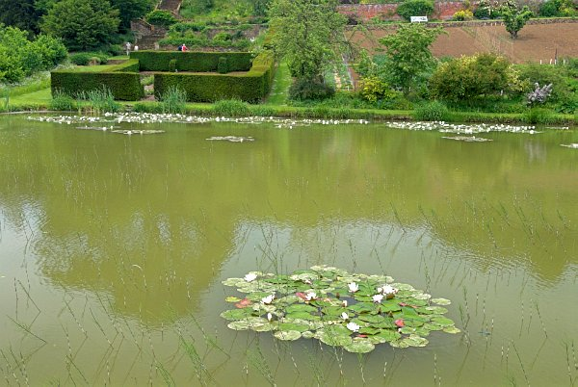

Slide 60
Warwick Gardens
Castillo de Warwick es un castillo medieval en Warwick , la capital del condado de Warwickshire , Inglaterra.
El castillo fue construido por Guillermo el Conquistador en 1068 dentro o adyacentes a la Anglo-Saxon burh de Warwick. Se utilizó como una fortaleza hasta principios del siglo XVII, cuando Sir Fulke Greville lo convierte en una casa de campo . Era propiedad de la familia Greville, quien se convirtieron en condes de Warwick en 1759, hasta 1978.
Desde 1088, el castillo pertenecido tradicionalmente a las conde de Warwick , y sirvió como un símbolo de su poder.

Slide 61
La conversión del castillo coincidió con un período de declinación en el uso de los castillos de los siglos XV y XVI, muchos estaban siendo abandonados o convertidas en cómodas residencias de la alta burguesía.
Lancelot "Capability "Brown había estado en manos desde 1749.
Brown, que estaba todavía jefe de jardineros en Stowe todavía tenía su reputación como el principal exponente del paisaje del jardín inglés , fue llamado por el Señor para dar al Castillo de Warwick una forma más "natural" de conexión a su río.
Brown simplifico la estrecha franja de largo por barrer en un césped que dejó justo a la orilla del río, se detuvo en cada extremo por grupos de árboles nativos.

Slide 62
Una unidad de un lago serpentina daba la impresión de una mayor distancia entre la puerta principal y la entrada del castillo.
Jardines pertenecientes al castillo de Warwick se registraron por primera vez en 1534.
El paisajismo en el siglo XVII añadió caminos en espiral a la mota del castillo durante el programa de restauración de Fulke Greville .
Francis Greville encargo a Lancelot Brown rediseñar los terrenos del castillo ,comenzó a trabajar en los jardines y parque en 1749 y completo su trabajo en 1757, después de haber gastado unos £ 2,293 (£ 260 000 de 2011) en el proyecto .

Slide 63
Los jardines cubren 2,8 kilómetros cuadrados .
Robert Murdock ha creado jardines en el parque del castillo en 1868-1869.
Se inició en 1743 y originalmente conocido como el Templo Park, Parque del Castillo se encuentra al sur del castillo.
Su nombre original deriva del Temple , que era dueña de una casa solariega en Warwick.
Casas en todo el perímetro del parque fueron demolidas y la tierra que estaban se incorporo al parque.
Los intentos de obtener beneficios desde el parque de finales del siglo XVIII incluyen leasing que para el pastoreo, el cultivo de trigo, y mantener las ovejas.

Slide 64
Un molino de accionamiento hidráulico en los terrenos del castillo fue construido probablemente en tiempos de Enrique de Beaumont, 1r conde de Warwick.
En 1398 la fábrica había sido trasladado a las afueras de las murallas del castillo oriental, en la orilla oeste del río Avon. Por 1644, una casa de máquinas se ha añadido a la fábrica.
El molino fue reutilizado como una planta de generación de electricidad después de que había dejado de ser utilizados para moler, pero una vez que el castillo de Warwick fue equipado con la red eléctrica en 1940, el molino no se necesitaba más y fue desmantelado en 1954.
Junto a la fábrica esta el Jardín Mill , que es de propiedad privada, pero abierto al público.

Slide 65


Slide 66


Slide 67


Slide 68


Slide 69


Slide 70


Slide 71


Slide 72


Slide 73


Slide 74


Slide 75


Slide 76


Slide 77


Slide 78


Slide 79


Slide 80


Slide 81


Slide 82


Slide 83


Slide 84


Slide 85


Slide 86


Slide 87


Slide 88


Slide 89


Slide 90


